Slide 1

Projet de la matière:
SMB214: Réseaux ,systèmes embarqués et répartis
Sujet du projet : Apache Cassandra
Préparé par: Mohamed El dakdouki

Slide 2
Plan
1) Introduction au nosql et bigdata.
2) Petite histoire sur Cassandra.
3) Architecture du Cassandra.
4) modele des donnees dans Cassandra.
5) caracteristique.
6) Installation java/Cassandra.
7) Api sur Cassandra.
8) Cassandra query language(cql).
9) Replication des donnees dans Cassandra.
10) Interconnection entre les noeud.
11) Petite application sur Cassandra.
12) Conclusion.

Slide 3
introduction nosql et big data
Les SGBD relationnels sont aujourd'hui le moyen de stockage prédominant dans les entreprises.
L’explosion quantitative de la donnée numérique qui deviennent tellement volumineux qu'ils en deviennent difficiles à travailler avec des outils classiques de gestion de base de données ou de gestion de l'information(les big data).
Cela nessiste l'utilisation de terme NoSql(not only sql)

Slide 4
introduction nosql et big data
Le premier besoin fondamental auquel répond NoSQL est la performance.
Les bases de données NoSQL supportent "l'horizontal scaling(1)", une base de données peut être distribuée sur une "pool" de serveurs ce qui permet de mutualiser les performances. L'avantage de cette méthode est qu'elle permet d'adapter l'architecture en fonction de la charge en distribuant sur plus ou moins de serveurs suivant les cas

Slide 5
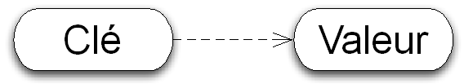
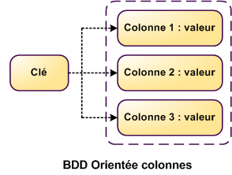
Plusieur form du NoSql
– Clé/valeur. à la manière des tableaux associatifs des langages de programmation. A une clé correspond une valeur.
– Orienté colonne : à une clé correspond un ensemble de colonne, chacune ayant une valeur,les éléments sont indexés par ligne comme dans le modèle relationnel mais stocké par colonnes
Ex: cassandra.

Slide 6
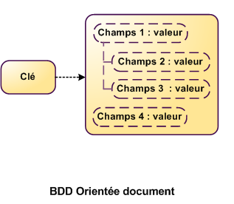
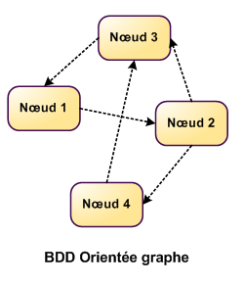
Plusieur form du NoSql
– Orienté document : à une clé correspond des ensembles champs/valeurs qui peuvent être hiérarchisés recursivement(sous forme de JSON habituellement)
– Orienté graphe : les données sont modélisées sous forme de noeuds qui ont des liaisons entre eux.

Slide 7

Petite histoire sur Cassandra.
Apache Cassandra est un projet(open source) base sur java,système de gestion de base de données (SGBD) de type NoSQL conçu pour gérer des quantités massives de données sur un grand nombre de serveurs.
Initialement développée par Facebook.
l'application a été libérée dans l'espace open source en juillet 2008, et rapidement adoptée par des entreprises gérant d'importants volumes de données, telles que Twitter....

Slide 8
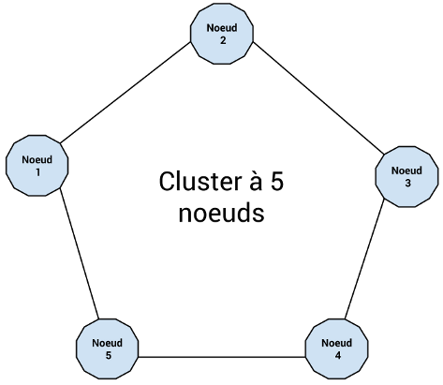
Architecture du cassandra
Une instance Cassandra est une collection de nœuds indépendants qui sont configurés ensemble pour former un cluster.
En fait, Cassandra utilise un protocole appelé Gossip afin de découvrir la localisation et les informations sur l'état des autres nœuds du cluster.
Ainsi, quand un nœud démarre, il regarde dans son fichier de configuration les points de ralliement (SEED) qui devront au moins être contactés une fois.

Slide 9
Les composants du cassandra
Les noeuds: | La place ou les donnees sont stockees.
Data center: | Collection des noeuds
Cluster: | Contenant un ou plusieurs data center
Commit log: | Chaque opération d'écriture est écrit dans le journal de validation.
Mem table: | Après commettre journal, les données seront écrites dans le mem-table
SSTable: | un fichier de disque sur lequel les données sont rincée de la mem-table lorsque son contenu atteint une valeur de seuil.

Slide 10
Modèle de données
Dans les applications du monde du Web, type Facebook par exemple, les données ne sont pas décrites de la même façon. L'utilisation des bases de données relationnelles n'est pas toujours appropriée. En effet cela conduirait à stocker des données avec de nombreuses valeurs nulles. C'est dans cet objectif que des modèles de données proches de celui de Cassandra ont été développés.

Slide 11
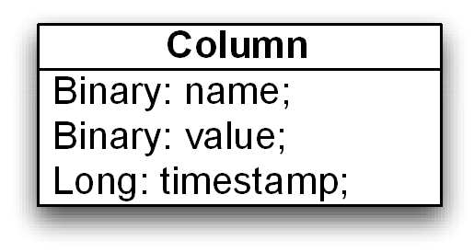
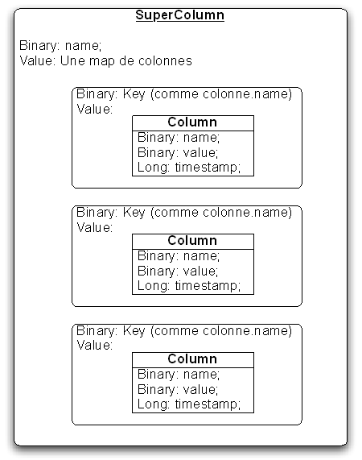
Modèle de données
Les super colonnes:Les super colonnes sont une liste de colonne, si on veut faire le parallèle avec une base SQL cela représente une ligne. On retrouve cette correspondance clé-valeur, la clé permet d'identifier la super colonne tandis que la valeur est la liste des colonnes qui la compose.
1)-Colonne:Les données sont représentées en colonne comme le montre l'image ci-dessous. Dans une colonne on trouve 3 champs, son nom, sa valeur associée et un entier représenter la date à laquelle la donnée a été inséré dans la colonne.

Slide 12
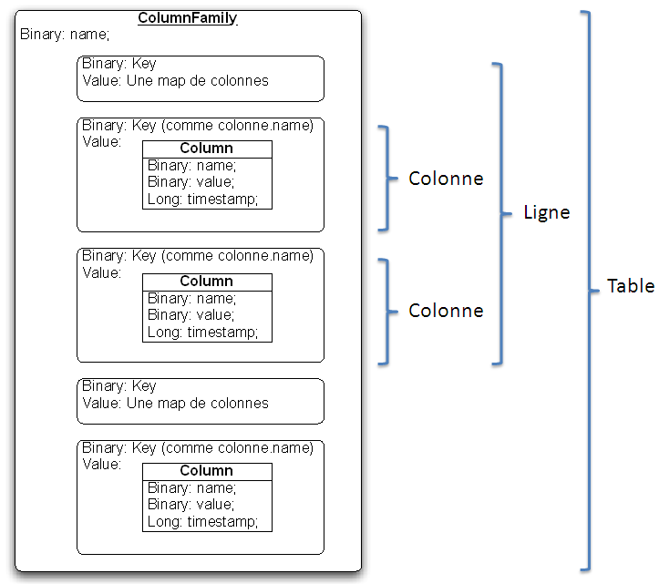
Modèle de données
Les familles de colonnes:
Les familles de colonnes sont ce qui ressemble le plus aux tables en SQL. A l'image des super colonnes elles disposent elles aussi d'une Map mais cette fois-ci de super colonnes et non pas de colonnes.
Keyspace:estun regroupement de famille de colonnes. Il s'agit d'une sorte de schéma si on compare au monde des bases de données relationnelles.

Slide 13
Distribution de Données
La réplication est le processus permettant de stocker des copies des données sur de multiples noeuds afin de permettre leur fiabilité et la tolérance à la panne.
Quand un keyspace est créé dans Cassandra, il lui est affecté la stratégie de distribution des réplicas, c’est à dire le nombre de réplicas et la manière dont ils sont répliqués dans le cluster.
La stratégie de réplication repose sur la configuration du cluster snitch afin de déterminer la localisation physique des noeuds ainsi que leur proximité par rapport aux autres.
Il est souvent fait référence au facteur de réplication (replication factor) pour parler du nombre total de réplicas dans le cluster.
Aussi :
Un facteur de réplication de 1 signifie qu’il n’y a qu’une seule copie de chaque ligne.
Un facteur de réplication de 2 signifie qu’il existe deux copie de chaque ligne.

Slide 14
Interconnection entre les noeuds
Cassandra utilise un protocole appelé Gossip afin de découvrir la localisation et les information sur l’état desautres noeuds du cluster. Le protocole Gossip est un protocole de communication de type peer-to-peer dans lequel les noeuds échangent périodiquement des informations sur leur état mais également sur ce qu’ils savent des autres

Slide 15
L'echange des flux dans cassandra
Les flux dans CASSANDRA peuvent être séparés en deux grandes catégories à savoir :
Flux datas : enregistrement et lecture de la donnée,
Flux de services : communication entre les noeuds, gestion du partitionnement, stratégie de la réplication.

Slide 16
Workflow d’écriture et lecture de data dans CASSANDRA
Le workflow d’écriture de la donnée dans CASSANDRA est centrale et c’est l’une des forces de ce SGBD NOSQL. En effet, nous allons voir que le design adopté, rend l’écriture de la donnée très véloce.
Enregistrer une donnée dans CASSANDRA, c’est faire intervenir 4 mécanismes principaux :
Ecriture de l’évènement : «Commitlog»,
Mise à disposition de la donnée le plus vite possible : «Memtable»,
Déclenchement du mécanisme qui rend la donnée consistante dans le temps : «SSTable»,
Ranger et Optimiser : «Compaction».
Le rôle des «commitlog» dans CASSANDRA, est de garantir que la donnée reçue par le cluster ne sera pas perdue

Slide 17
Workflow d’écriture et lecture de data dans CASSANDRA
Les «Memtable» : Rendre la donnée disponible en lecture le plus vite possible
L’objectif est de rendre disponible la donnée en lecture le plus vite possible tout en garantissant une rapidité dans le processus d’écriture. Le goulot d’étranglement identifiable sera clairement lié aux I/O disque. Pour éviter cet engorgement, la JVM va propulser la donnée dans une table de type mémoire appelée «Memtable». Grâce à ce design technique, la vitesse d’écriture est rapide tout en permettant une lecture véloce. Par contre, ce mécanisme ne garantit pas, du moins pas encore, la persistance de la donnée au sein du cluster.

Slide 18
Cas d'utilisation cassandra
Difference entre cassandra et mysql
Systèmes distribués
Beaucoup d'opérations d'écriture
Données dynamiques, trop volumineuses
pas de jointures
Ne respecte la normalisation
Pas de clause "ORDER BY"

Slide 19
Cqlsh: cassandra query language
Avant la version 0.8 de Cassandra, les développeurs Apache n'ont pas trouvé nécessaire d'avoir un langage d'interrogation de données comme SQL. Les clients voulant interroger Cassandra depuis une interface de ligne de commande utilisaient Cassandra-cli.
Avec la sortie de la version 0.8, le langage d'interrogation de données pour Cassandra (CQL) est apparu, dont la syntaxe est basée sur SQL. Par contre, cela ne modifie pas le modèle Cassandra : il n'y a pas de support des jointures, de tri, ni de Group By.

Slide 20
Caracteristique
Tolérance aux pannes : les données d'un nœud sont automatiquement répliquées vers d'autres nœuds . Ainsi, si un nœud est hors service les données présentes sont disponibles à travers d'autres nœuds.
Décentralisé : dans un cluster tous les nœuds sont égaux. Il n'y pas de notion de maitre, ni d'esclave, le protocole GOSSIP utilisé pour découvrir la localisation et les informations sur l'état des nœuds d'un cluster.
Élastique : lorsqu'un nouveau serveur est ajouté dans le cluster. Par ailleurs, Cassandra assure qu'il n'y aura pas d'indisponibilité du système ni d'interruption au niveau des applications.
Haute disponibilité : possibilité de spécifier le niveau de cohérence concernant la lecture et l'écriture. On parle alors de Consistency. Apache Cassandra ne dispose pas de transaction.
Préparé par : Hamza Omar Hamia

